Slide 1
ZETITH BEAUTY CLINIC FUKUOKA ／ Dr.HANE
鼻整形
デザインカタログ
“似合う”から考える、鼻のデザイン。
お悩みからでも、なりたい印象からでも引ける、
近いお顔の実例から“なりたい”を一緒に探す保存版です。
Cute
Natural
Glamorous
可愛い
忘れ鼻
華やか
羽根和秀 ／ Dr. Hane
@zetith_hane

Slide 2
INTRODUCTION
この資料の見方
01
本カタログは、Dr.羽根の症例を「お悩み（部位）」ごとに整理し、各症例に「なりたい印象」を1つ添えた症例集です。気になるお悩みからでも、なりたい印象からでも、ご自身に近い実例が見つかります。
印象（3タイプ）
お悩み（5部位）
なりたい雰囲気
気になる部位
可愛い ／ 忘れ鼻 ／ 華やか
鼻先 ／ 鼻筋 ／ 小鼻・鼻の穴 ／ 全体・横顔 ／ 専門・修正
各症例ページに載っていること
① お悩み・印象タグ
部位＋印象
② Before / After
実際の症例写真
③ 設計のポイント
この鼻で“何を狙ったか”
④ 術式・使用材料
アプローチ法／使用した材料
⑤ ダウンタイム
腫れ・内出血が引くまでの目安
⑥ リスク・副作用
起こりうる症状（必読）
⑦ 通常料金＋月々
税込・通常料金とローン例
⚠ 必ずお読みください
・掲載写真はご本人の同意を得て掲載しています。効果には個人差があります。 ・鼻整形は自由診療（保険適用外）です。各症例に通常料金（税込）とリスクを記載しています。 ・モニター価格・最新料金は院内／カウンセリングでご案内します（本資料には割引額を掲載していません）。 ・本資料は手術を保証・推奨するものではなく、判断はカウンセリングで一緒に行います。
鼻整形 デザインカタログ｜この資料の見方
Zetith Beauty Clinic Fukuoka

Slide 3
ABOUT IMPRESSION
3つの印象とは
02
当院は「どこを変えるか」より「どんな印象になりたいか」から設計します。下の3つが、なりたい雰囲気の方向性です。各症例には、その仕上がりに最も近い印象を1つだけ表示しています。
Cute
可愛い
キーワード： 丸み・短さ・アップノーズ・あざと可愛い
向いている方 やわらかく親しみやすい印象にしたい方
設計の方向 鼻先に丸みを残し、中顔面を短く、小鼻を上げて“あざと可愛い”バランスに。
Natural
忘れ鼻
キーワード： まっすぐ・自然な高さ・やりすぎない
向いている方 整形と気づかれず、横顔に品を出したい方
設計の方向 余計な凹凸だけを整え、自然で“バレない”デザイン。
Glamorous
華やか
キーワード： 高さ・シャープ・Eライン・主役級
向いている方 しっかり変化させて華やかにしたい方
設計の方向 鼻筋に高さ、鼻先をシャープに、Eラインまで設計して主役級の横顔に。
ポイント 同じお悩みでも、可愛い〜華やかまで“方向”を選べます。
各症例の印象は、その方の仕上がりの一例です。
鼻整形 デザインカタログ｜3つの印象とは
Zetith Beauty Clinic Fukuoka

Slide 4
INDEX
お悩み・印象 目次
03
お悩み（部位）別の症例一覧です。各症例の「印象」と掲載ページをまとめています。気になるお悩みからご覧ください。
お悩み（症例） | 印象 | ページ
■ 鼻先
団子鼻 | 華やか | P05
鼻先の丸み | 可愛い | P06
鼻先の大きさ | 忘れ鼻 | P07
■ 鼻筋
鼻筋の低さ | 華やか | P09
わし鼻 | 華やか | P10
鼻筋の太さ | 華やか | P11
■ 小鼻・鼻の穴
小鼻の大きさ | 忘れ鼻 | P13
鼻の穴が目立つ | 忘れ鼻 | P14
肉厚鼻 | 忘れ鼻 | P15
■ 全体・横顔
Eラインを整えたい | 可愛い | P17
鼻を高くしたい | 華やか | P18
忘れ鼻になりたい | 忘れ鼻 | P19
■ 専門・修正
拘縮鼻の修正 | 忘れ鼻 | P21
先天的な鼻の発育不全 | 可愛い | P22
鼻整形 デザインカタログ｜お悩み・印象 目次
Zetith Beauty Clinic Fukuoka

Slide 5
04
CHAPTER 01
THE NOSE TIP
― お悩み：鼻先 ―
団子鼻・丸み・大きさ——鼻先の印象を決めるお悩み
団子鼻
鼻の存在感を無くす
鼻先の丸み
鼻先の丸み解消
鼻先の大きさ
鼻先を小さくする
鼻整形 デザインカタログ｜THE NOSE TIP
Zetith Beauty Clinic Fukuoka

Slide 6
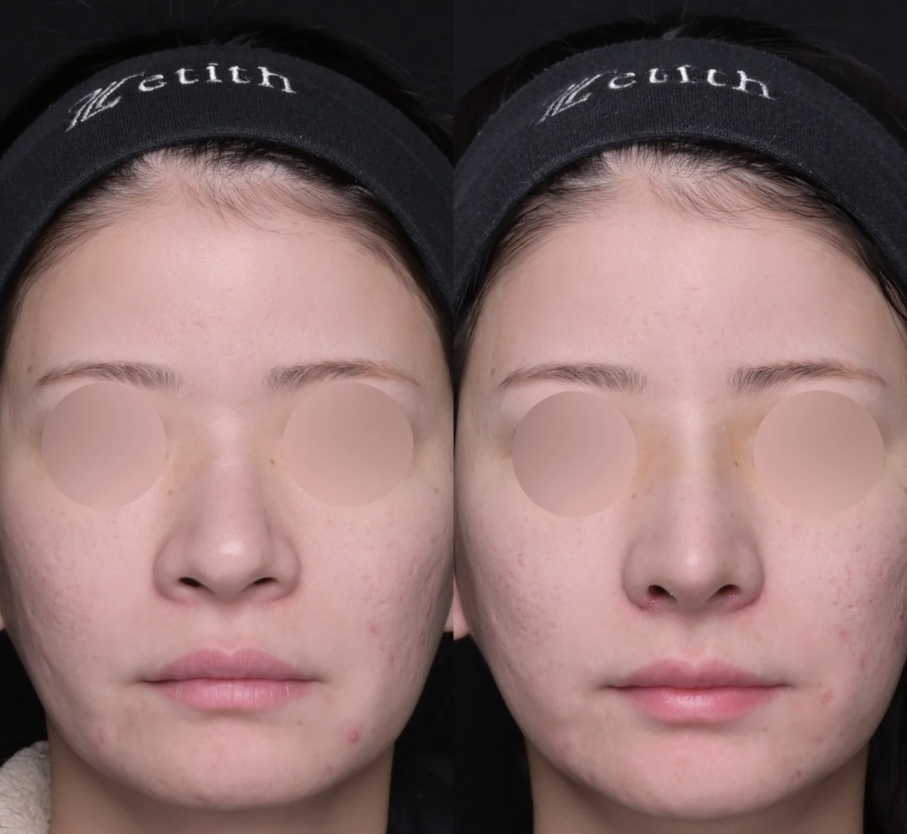
CASE 01 ／ THE NOSE TIP
05
団子鼻
部位：鼻先
華やか
クローズド法 ｜ 30代女性
Before → After
設計のポイント
鼻翼から鼻先まで引き締め、シャープな印象に。
術式 | ストラット（クローズド法）＋鼻翼縮小＋プロテーゼ
使用材料／麻酔 | 自家組織（耳介軟骨） ／ 静脈麻酔＋局所麻酔
ダウンタイム | 腫れのピーク3〜6日／ギプス固定約7日
リスク・副作用
通常料金（税込）
・腫れ、内出血、痛み（数日〜2週間） ・左右差、知覚の鈍さが一時的に出ることがあります ・仕上がりに個人差があり、修正が必要な場合があります
¥780,000〜
医療ローン 月々 ¥13,000〜
※60回の一例。最新料金は院内・カウンセリングで
Dr.コメント
丸い鼻先を整えるだけで顔の印象が大きく変わります。
鼻整形 デザインカタログ｜Case 01｜団子鼻
Zetith Beauty Clinic Fukuoka

Slide 7
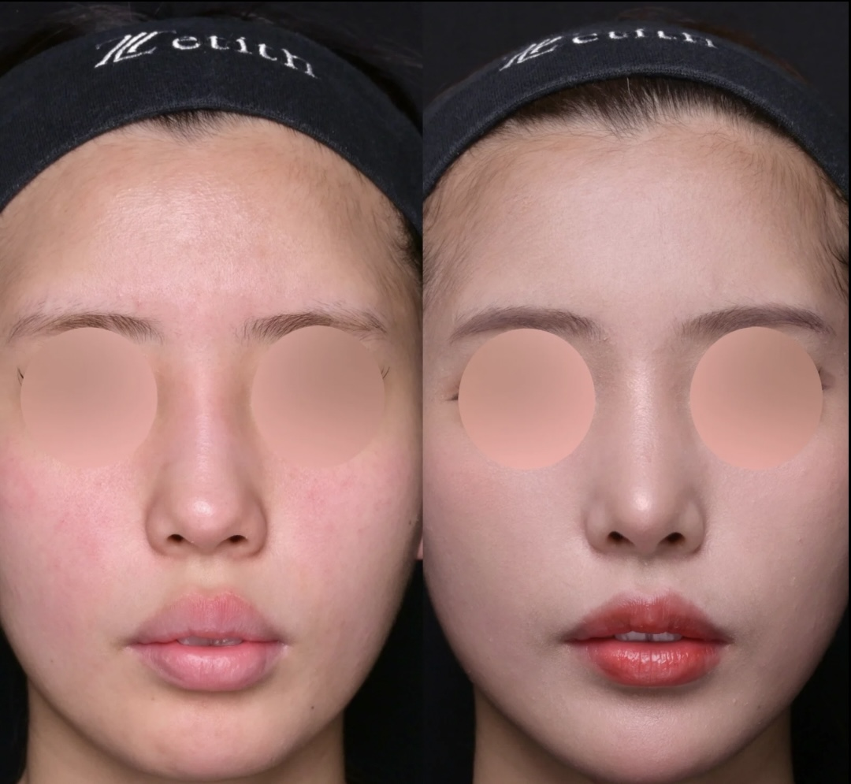
CASE 02 ／ THE NOSE TIP
06
鼻先の丸み
部位：鼻先
可愛い
クローズド法 ｜ 10代女性
Before → After
設計のポイント
鼻先に高さと方向を作り、のっぺり感を解消して立体的に。
術式 | ストラット（クローズド法）
使用材料／麻酔 | 自家組織（耳介軟骨） ／ 静脈麻酔＋局所麻酔
ダウンタイム | 腫れのピーク3〜6日／ギプス固定約7日
リスク・副作用
通常料金（税込）
・腫れ、内出血、痛み（数日〜2週間） ・左右差、知覚の鈍さが一時的に出ることがあります ・仕上がりに個人差があり、修正が必要な場合があります
¥580,000〜
医療ローン 月々 ¥9,700〜
※60回の一例。最新料金は院内・カウンセリングで
Dr.コメント
立体的な印象になり、鼻先がシャープになっています。
鼻整形 デザインカタログ｜Case 02｜鼻先の丸み
Zetith Beauty Clinic Fukuoka

Slide 8
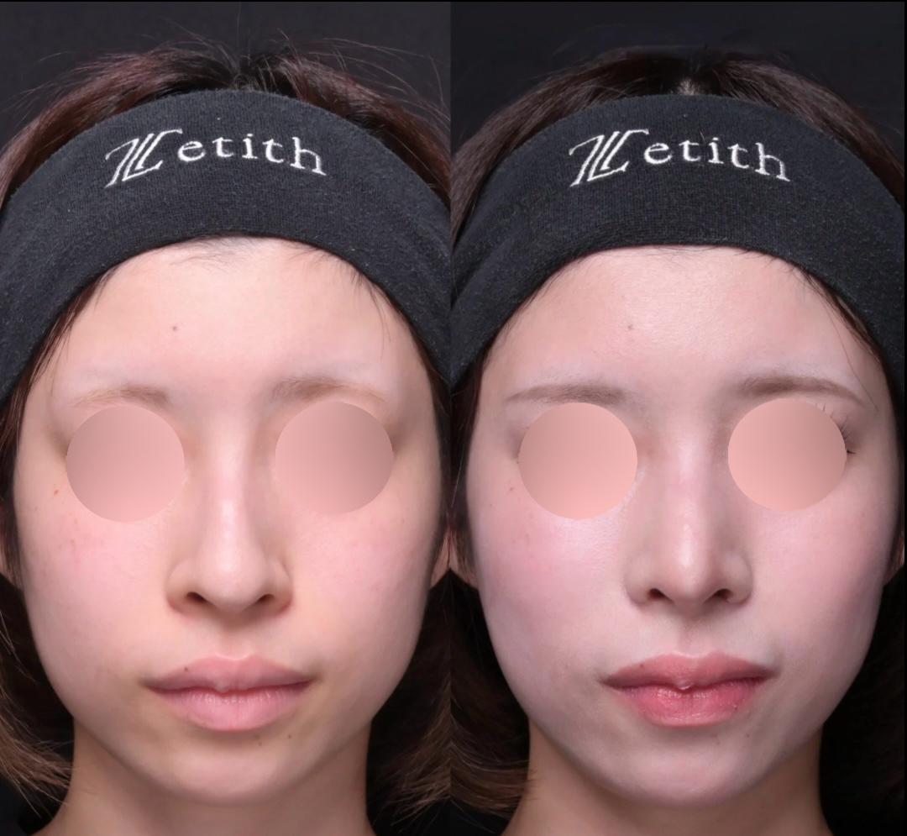
CASE 03 ／ THE NOSE TIP
07
鼻先の大きさ
部位：鼻先
忘れ鼻
クローズド法 ｜ 20代女性
Before → After
設計のポイント
下に向いた鼻先を引き上げ、やわらかく自然な向きへ。
術式 | 鼻尖形成（クローズド法）＋鼻翼縮小
使用材料／麻酔 | （材料なし／ 静脈麻酔＋局所麻酔
ダウンタイム | 腫れ・内出血は軽め／ギプス固定約7日
リスク・副作用
通常料金（税込）
・腫れ、内出血、痛み（数日〜2週間） ・左右差、知覚の鈍さが一時的に出ることがあります ・仕上がりに個人差があり、修正が必要な場合があります
¥638,000〜
医療ローン 月々 ¥10,600〜
※60回の一例。最新料金は院内・カウンセリングで
患者さまの声
中学生の頃からのコンプレックスが解消されて自分の鼻が好きになれました。
鼻整形 デザインカタログ｜Case 03｜鼻先の大きさ
Zetith Beauty Clinic Fukuoka

Slide 9
08
CHAPTER 02
THE BRIDGE
― お悩み：鼻筋 ―
低い・わし鼻・太い——鼻筋のお悩み
鼻筋に自然な高さとラインを出す
鼻筋の低さ
鼻筋の出っ張りを削ってまっすぐに
わし鼻
鼻筋の太さ
広がった鼻骨を寄せて細い鼻筋に
鼻整形 デザインカタログ｜THE BRIDGE
Zetith Beauty Clinic Fukuoka

Slide 10
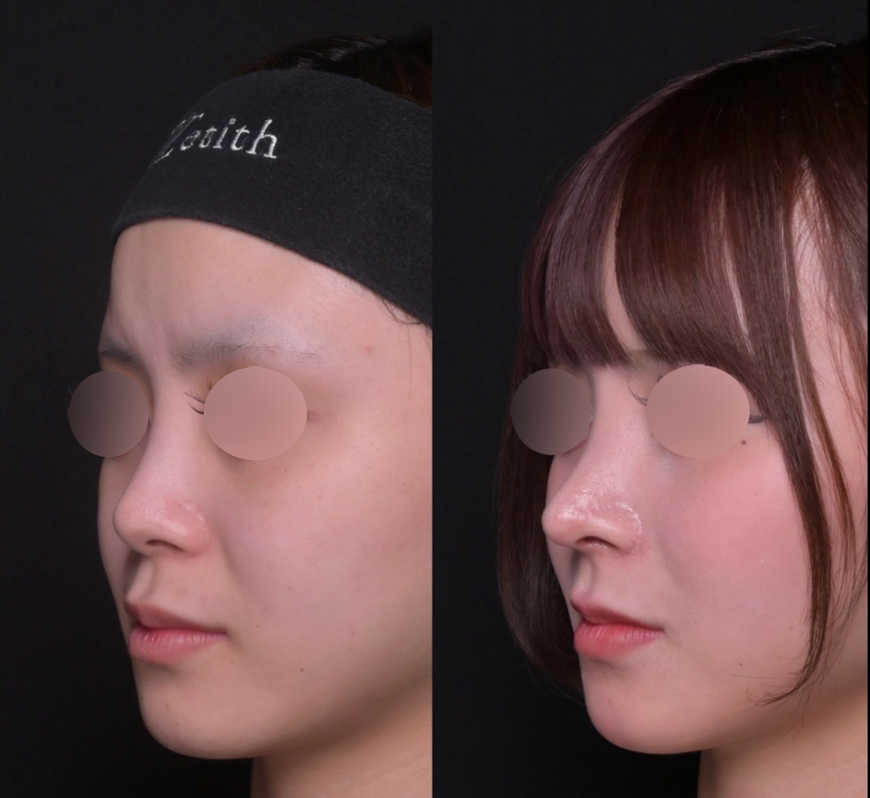
CASE 04 ／ THE BRIDGE
09
鼻筋の低さ
部位：鼻筋
華やか
オープン法 ｜ 10代女性
Before → After
設計のポイント
鼻筋にしっかりと高さを出し、華やかな印象に。
術式 | 鼻中隔延長（オープン法）＋鼻翼縮小＋プロテーゼ＋貴族猫
使用材料／麻酔 | プロテーゼ（シリコン）／自家組織（肋軟骨、耳介軟骨） ／ 全身麻酔＋局所麻酔
ダウンタイム | 腫れのピーク3〜6日／ギプス固定約7日
リスク・副作用
通常料金（税込）
・腫れ、内出血、痛み（数日〜2週間） ・左右差、知覚の鈍さが一時的に出ることがあります ・仕上がりに個人差があり、修正が必要な場合があります
¥1,450,000〜
医療ローン 月々 ¥24,200〜
※60回の一例。最新料金は院内・カウンセリングで
患者さまの声
とっても理想のお鼻になれました。
鼻整形 デザインカタログ｜Case 04｜鼻筋の低さ
Zetith Beauty Clinic Fukuoka

Slide 11
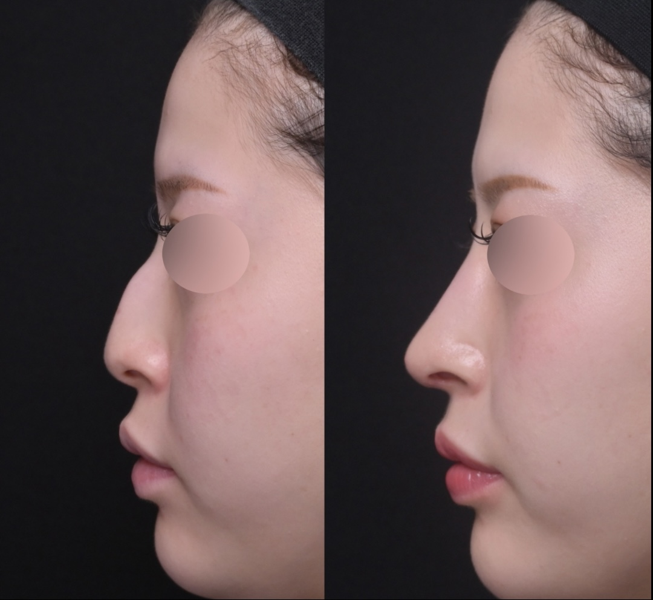
CASE 05 ／ THE BRIDGE
10
わし鼻
部位：鼻筋
華やか
オープン法 ｜ 20代女性
Before → After
設計のポイント
鼻筋の出っ張りを削り、まっすぐ上品な横顔へ。
術式 | ストラット（オープン法) ＋ハンプ切除
使用材料／麻酔 | 自家組織（耳介軟骨） ／ 静脈麻酔＋局所麻酔
ダウンタイム | 腫れのピーク3〜6日／ギプス固定約7日
リスク・副作用
通常料金（税込）
・腫れ、内出血、痛み（数日〜2週間） ・左右差、知覚の鈍さが一時的に出ることがあります ・仕上がりに個人差があり、修正が必要な場合があります
¥730,000〜
医療ローン 月々 ¥12,200〜
※60回の一例。最新料金は院内・カウンセリングで
Dr.コメント
横顔の引っかかりが消えると品が出ます。
鼻整形 デザインカタログ｜Case 05｜わし鼻
Zetith Beauty Clinic Fukuoka

Slide 12
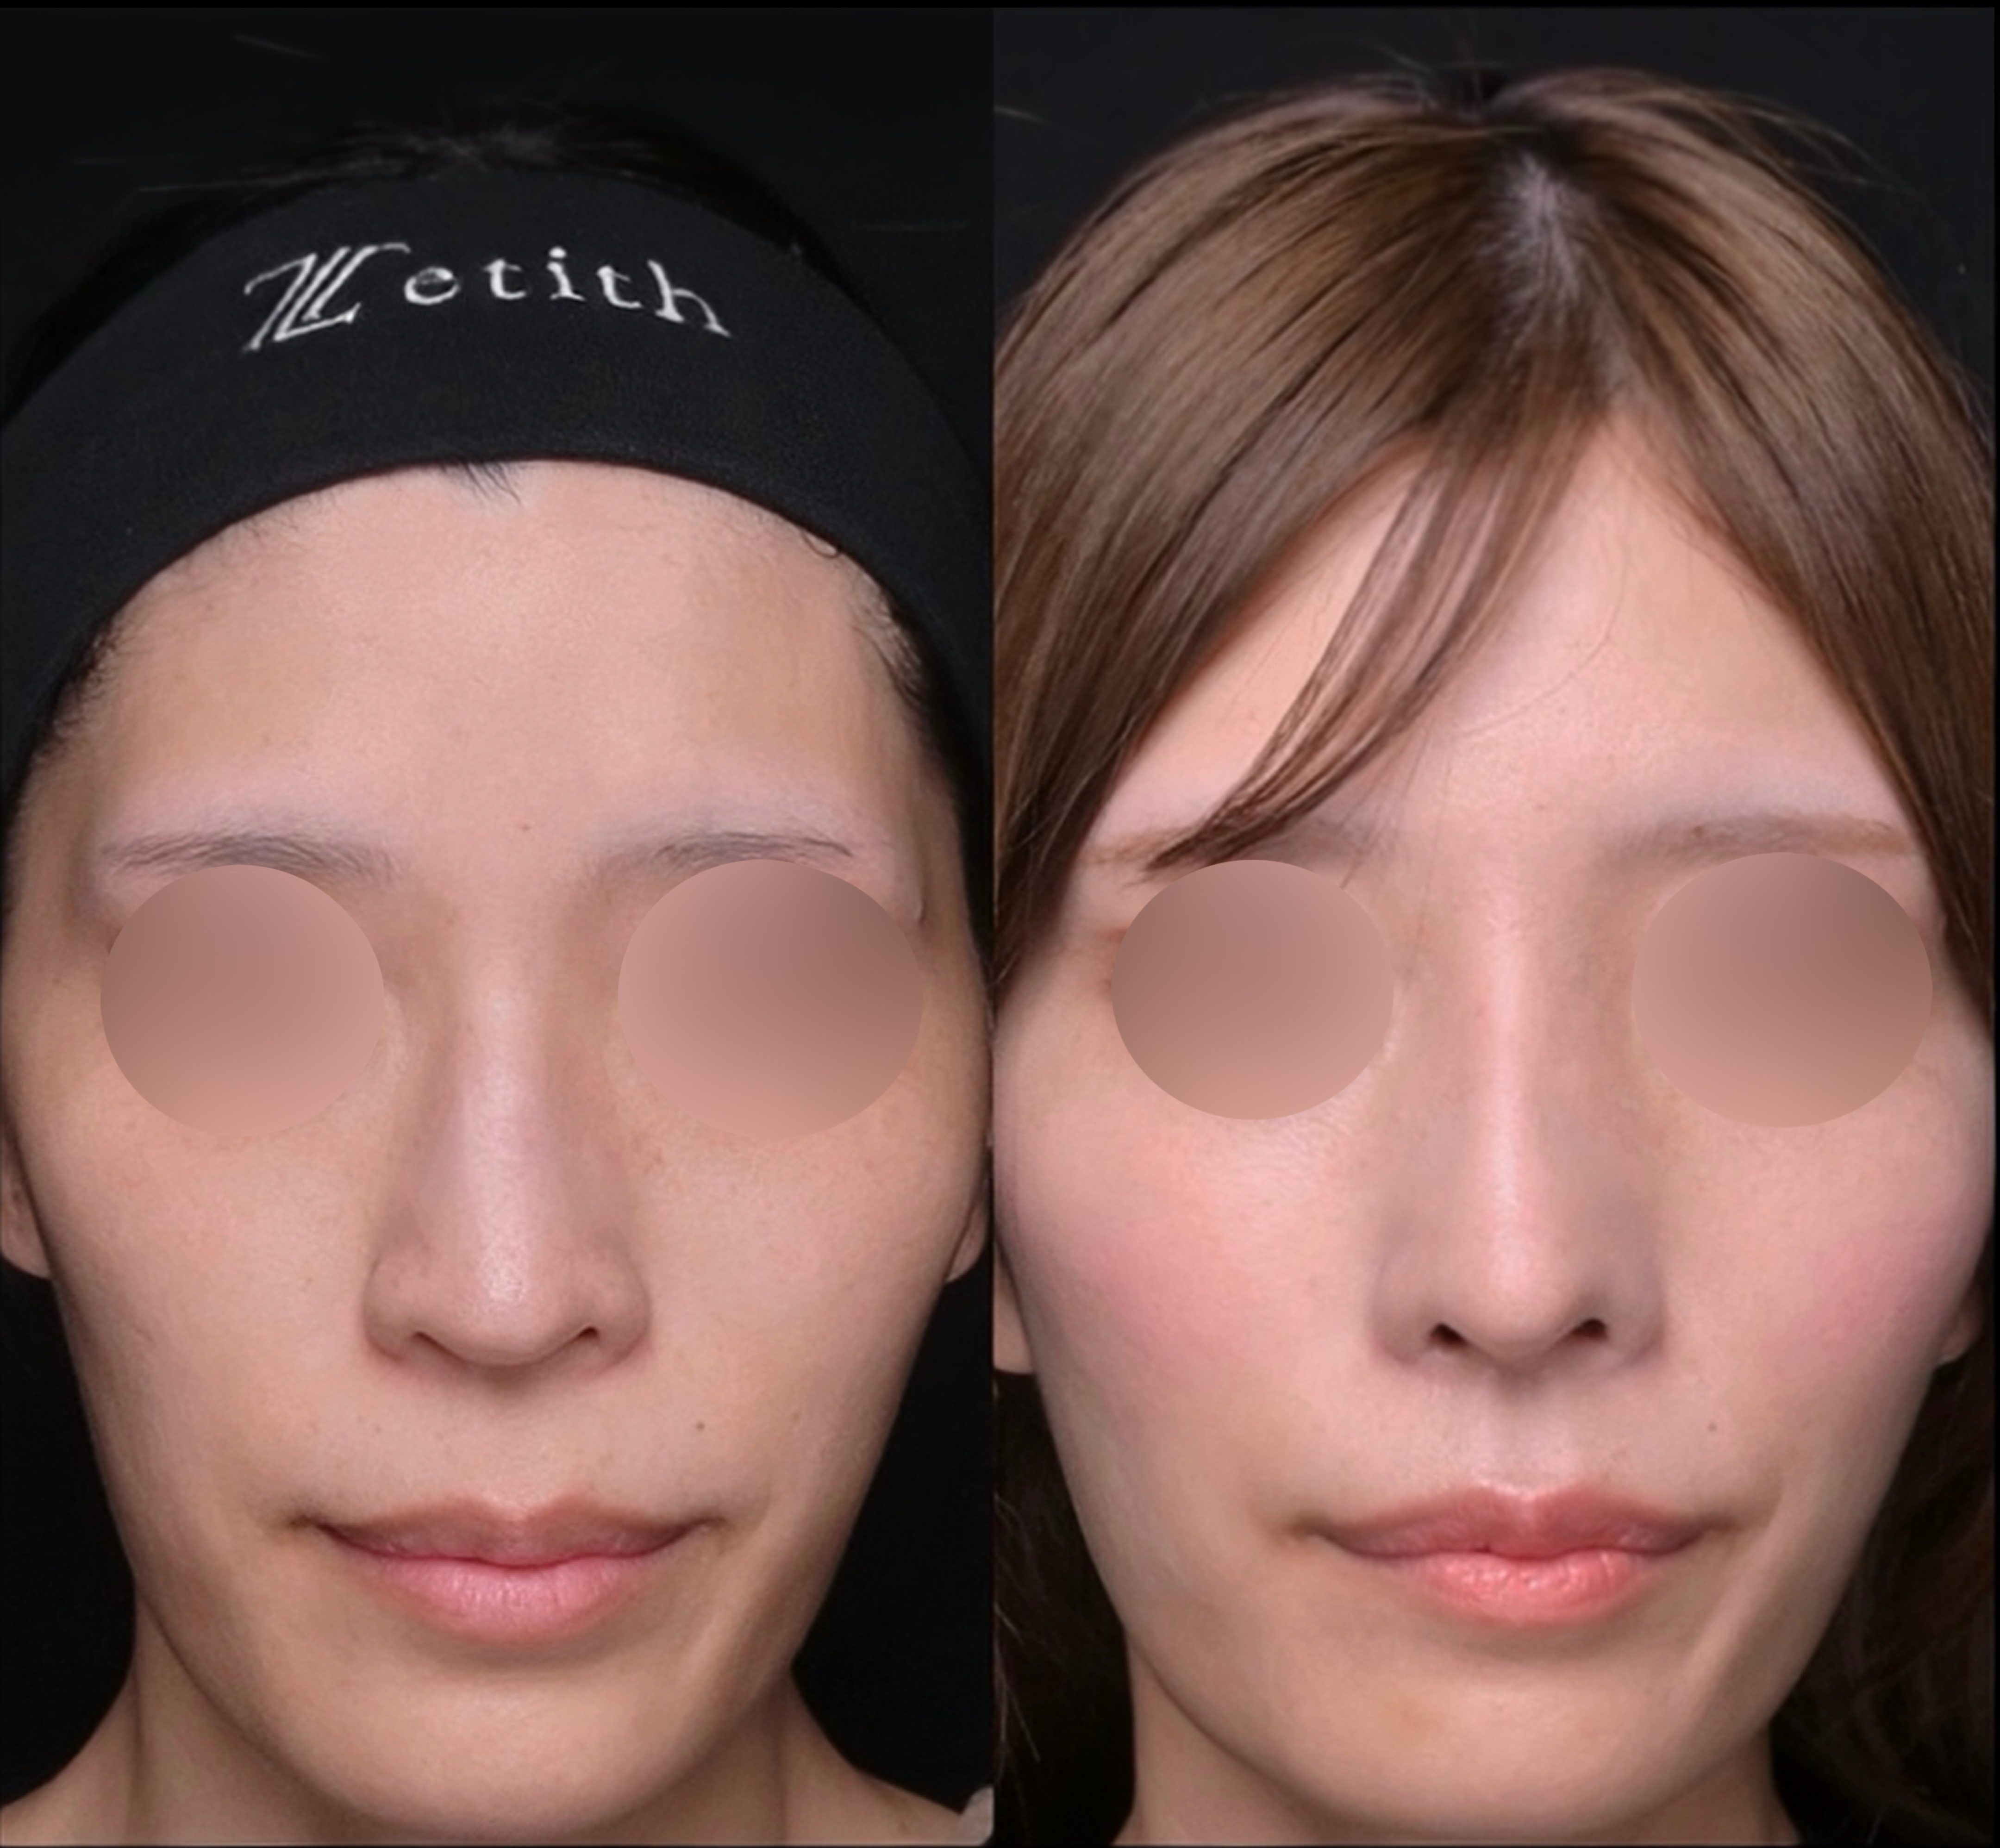
CASE 06 ／ THE BRIDGE
11
鼻筋の太さ
部位：鼻筋
華やか
オープン法 ｜ 30代女性
Before → After
設計のポイント
広がった鼻骨を内側に寄せ、すっきり細い鼻筋に。
術式 | ストラット（オープン法) ＋鼻翼縮小＋プロテーゼ＋鼻骨骨切り
使用材料／麻酔 | プロテーゼ（シリコン）／自家組織（耳介軟骨） ／ 静脈麻酔＋局所麻酔
ダウンタイム | 腫れのピーク1週前後／ギプス固定約14日／内出血が出やすい
リスク・副作用
通常料金（税込）
・腫れ、内出血、痛み（数日〜2週間） ・左右差、知覚の鈍さが一時的に出ることがあります ・仕上がりに個人差があり、修正が必要な場合があります
¥930,000〜
医療ローン 月々 ¥15,500〜
※60回の一例。最新料金は院内・カウンセリングで
患者さまの声
気になった部分が解消されて、鼻が綺麗になりました。
鼻整形 デザインカタログ｜Case 06｜鼻筋の太さ
Zetith Beauty Clinic Fukuoka

Slide 13
12
CHAPTER 03
NOSTRILS
― お悩み：小鼻・鼻の穴 ―
大きい・目立つ・丸い——小鼻・鼻の穴のお悩み
小鼻の広がりを自然に抑える
小鼻の大きさ
鼻の穴が目立つ
鼻の穴の見え方を整える
肉厚鼻
肉厚鼻をすっきり
鼻整形 デザインカタログ｜NOSTRILS
Zetith Beauty Clinic Fukuoka

Slide 14
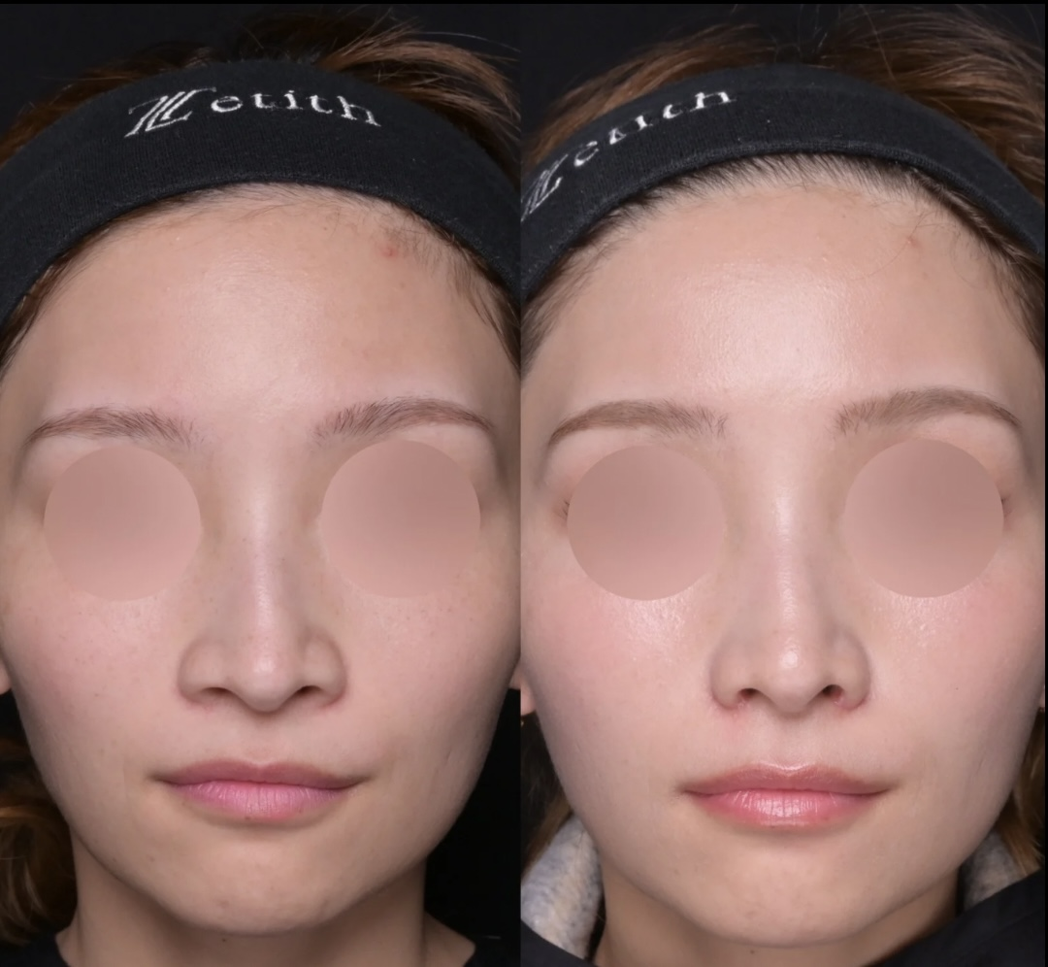
CASE 07 ／ NOSTRILS
13
小鼻の大きさ
部位：小鼻・鼻の穴
忘れ鼻
鼻翼縮小のみ ｜ 30代女性
Before → After
設計のポイント
小鼻の広がりだけを抑え、印象を壊さない引き算の設計。
術式 | 鼻翼縮小
使用材料／麻酔 | （材料なし） ／静脈麻酔＋局所麻酔
ダウンタイム | 腫れ・内出血は軽め／抜糸5〜7日
リスク・副作用
通常料金（税込）
・腫れ、内出血、痛み（数日〜2週間） ・左右差、知覚の鈍さが一時的に出ることがあります ・仕上がりに個人差があり、修正が必要な場合があります
¥308,000〜
医療ローン 月々 ¥5,100〜
※60回の一例。最新料金は院内・カウンセリングで
患者さまの声
小鼻だけでも十分綺麗になれますと言ってくださり、手術を決意しました。
痛みも少なく満足しております。
鼻整形 デザインカタログ｜Case 07｜小鼻の大きさ
Zetith Beauty Clinic Fukuoka

Slide 15
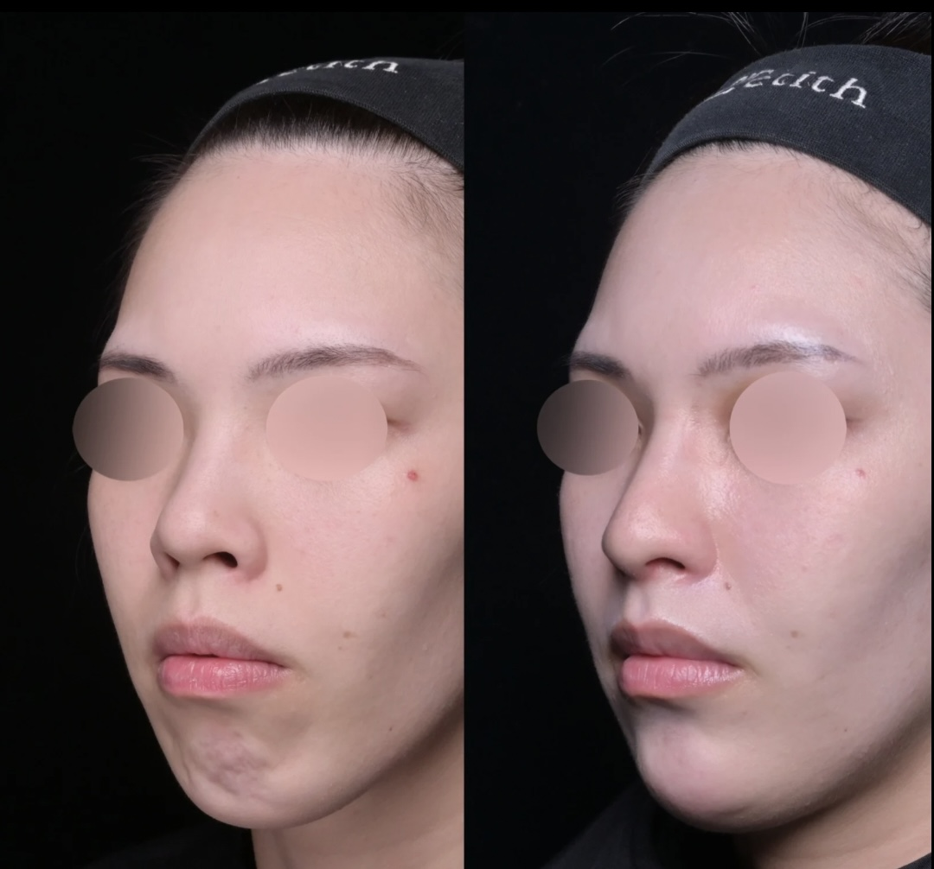
CASE 08 ／ NOSTRILS
14
鼻の穴が目立つ
部位：小鼻・鼻の穴
忘れ鼻
クローズド法 ｜ 30代女性
Before → After
設計のポイント
鼻尖の角度を下向きに調整し、さらに鼻の穴に皮膚移植をすることで、
鼻の穴を目立たせないようにしました。
術式 | 鼻中隔延長（クローズド法) ＋鼻孔縁下降
使用材料／麻酔 | 自家組織（耳介複合組織） ／ 静脈麻酔＋局所麻酔
ダウンタイム | 腫れのピーク3〜6日／ギプス固定約7日
リスク・副作用
通常料金（税込）
・腫れ、内出血、痛み（数日〜2週間） ・左右差、知覚の鈍さが一時的に出ることがあります ・仕上がりに個人差があり、修正が必要な場合があります
¥980,000〜
医療ローン 月々 ¥16,300〜
※60回の一例。最新料金は院内・カウンセリングで
Dr.コメント
クローズド法で鼻中隔延長と鼻孔縁下降まで施術したことで、傷跡は一切外側に見えません。
鼻整形 デザインカタログ｜Case 08｜鼻の穴が目立つ
Zetith Beauty Clinic Fukuoka

Slide 16
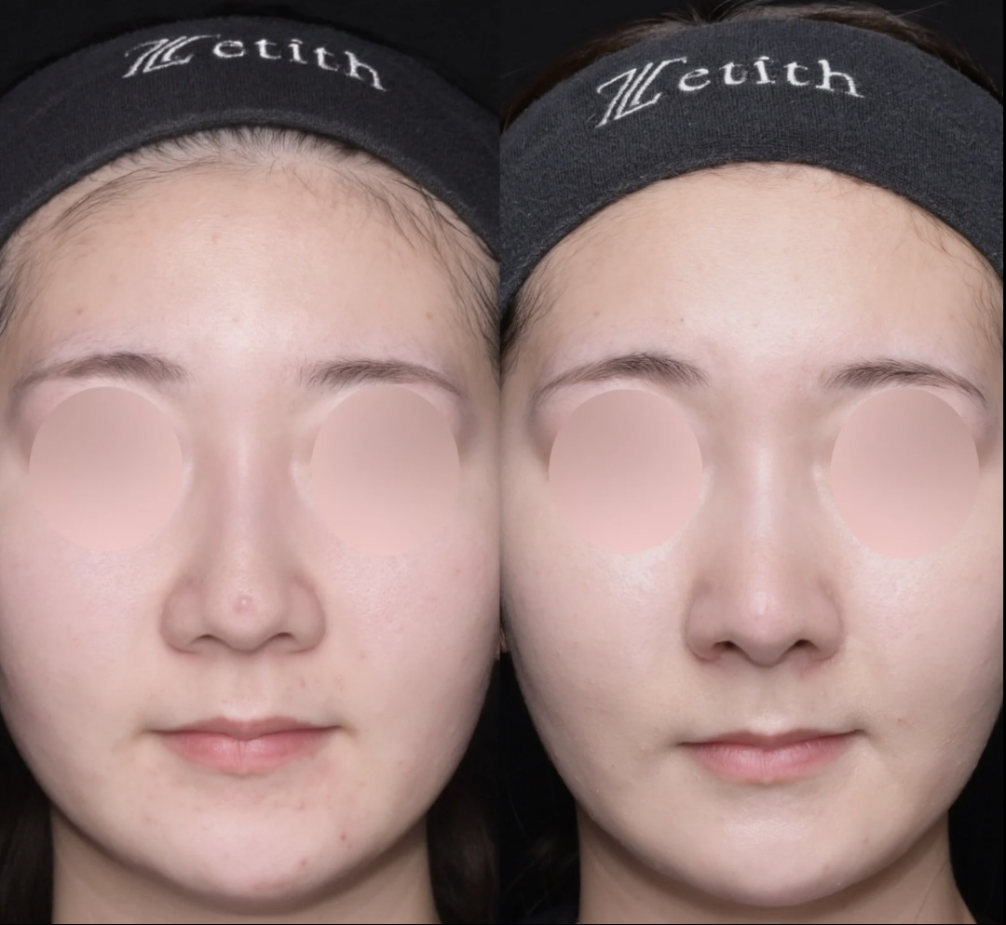
CASE 09 ／ NOSTRILS
15
肉厚鼻
部位：小鼻・鼻の穴
忘れ鼻
クローズド法 ｜ 30代女性
Before → After
設計のポイント
鼻孔縁挙上で小鼻の厚みをとり、ストラットで鼻先を小さくしています。
術式 | ストラット（クローズド法）＋鼻翼縮小＋鼻孔縁挙上
使用材料／麻酔 | 自家組織（耳介） ／ 静脈麻酔＋局所麻酔
ダウンタイム | 腫れのピーク3〜6日／ギプス固定約7日
リスク・副作用
通常料金（税込）
・腫れ、内出血、痛み（数日〜2週間） ・左右差、知覚の鈍さが一時的に出ることがあります ・仕上がりに個人差があり、修正が必要な場合があります
¥780,000〜
医療ローン 月々 ¥13,000〜
※60回の一例。最新料金は院内・カウンセリングで
Dr.コメント
小鼻の厚みをとるとお鼻がすっきりして見えます。
鼻整形 デザインカタログ｜Case 09｜肉厚鼻
Zetith Beauty Clinic Fukuoka

Slide 17
16
CHAPTER 04
BALANCE
― お悩み：全体・横顔 ―
鼻の長さ・向き・Eライン——全体バランスのお悩み
Eラインを整えたい
高さや鼻唇角を整える
上向きの鼻先を下ろして整える
鼻を高くしたい
忘れ鼻になりたい
半ラウンドの可愛いお鼻に
鼻整形 デザインカタログ｜BALANCE
Zetith Beauty Clinic Fukuoka

Slide 18
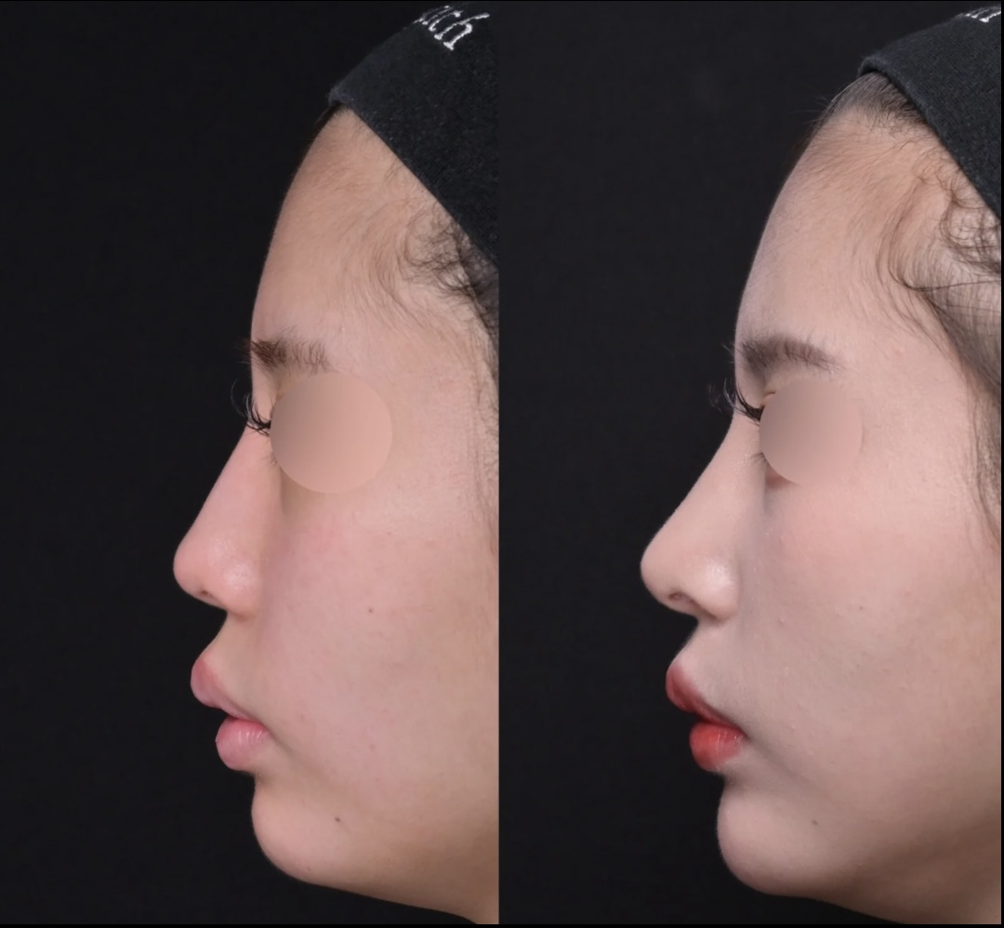
CASE 10 ／ BALANCE
17
Eラインを整えたい
部位：全体・横顔
可愛い
クローズド法 ｜ 10代女性
Before → After
設計のポイント
鼻唇角はややアップノーズに、鼻筋は半ラウンドに設計しています。
術式 | ストラット（クローズド法）
使用材料／麻酔 | 自家組織（耳介軟骨） ／ 静脈麻酔＋局所麻酔
ダウンタイム | 腫れのピーク3〜6日／ギプス固定約7日
リスク・副作用
通常料金（税込）
・腫れ、内出血、痛み（数日〜2週間） ・左右差、知覚の鈍さが一時的に出ることがあります ・仕上がりに個人差があり、修正が必要な場合があります
¥580,000〜
医療ローン 月々 ¥9,700〜
※60回の一例。最新料金は院内・カウンセリングで
Dr.コメント
口ゴボ感も解消して、Eラインが整うことで、横顔が洗練されました。
鼻整形 デザインカタログ｜Case 10｜Eラインを整えたい
Zetith Beauty Clinic Fukuoka

Slide 19
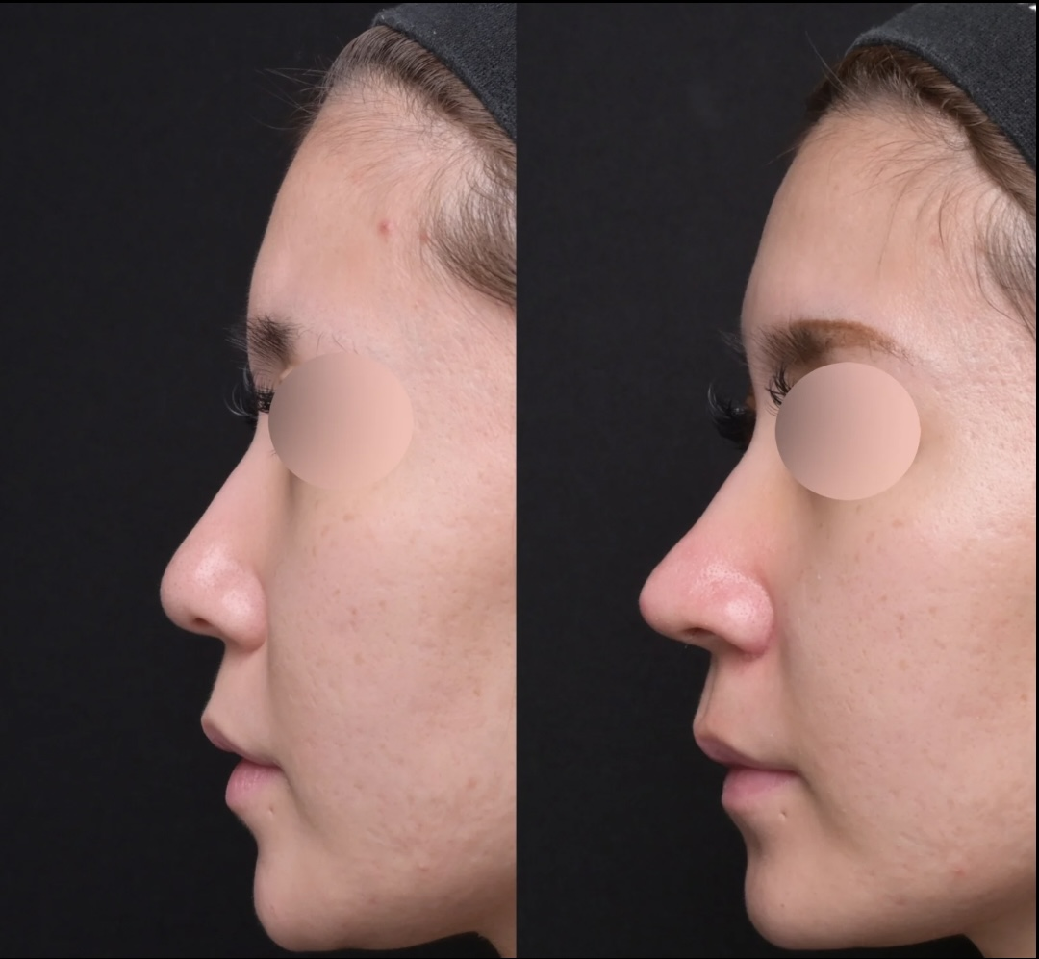
CASE 11 ／ BALANCE
18
鼻を高くしたい
部位：全体・横顔
華やか
クローズド法 ｜ 30代女性
Before → After
設計のポイント
鼻筋はストレート、シャープな印象になるように高さを整えています。
術式 | 鼻中隔延長（クローズド法）
使用材料／麻酔 | 自家組織（耳介軟骨） ／ 静脈麻酔＋局所麻酔
ダウンタイム | 腫れのピーク3〜6日／ギプス固定約7日
リスク・副作用
通常料金（税込）
・腫れ、内出血、痛み（数日〜2週間） ・左右差、知覚の鈍さが一時的に出ることがあります ・仕上がりに個人差があり、修正が必要な場合があります
¥880,000〜
医療ローン 月々 ¥14,700〜
※60回の一例。最新料金は院内・カウンセリングで
Dr.コメント
お顔の印象と骨格に合った、綺麗なお鼻になりました。
鼻整形 デザインカタログ｜Case 11｜鼻を高くしたい
Zetith Beauty Clinic Fukuoka

Slide 20
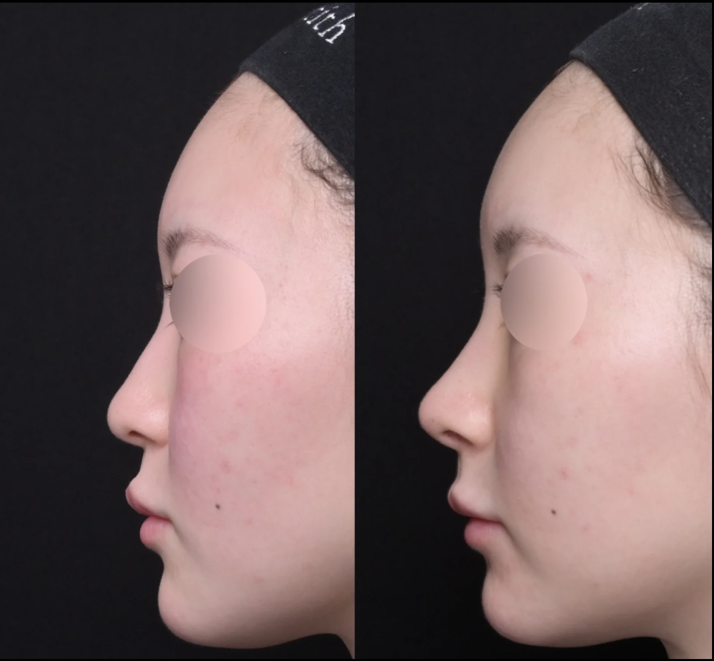
CASE 12 ／ BALANCE
19
忘れ鼻になりたい
部位：全体・横顔
忘れ鼻
クローズド法 ｜ 30代女性
Before → After
設計のポイント
半ラウンドの自然なラインで、やりすぎず“忘れ鼻”に整えています。
術式 | ストラット（クローズド法）
使用材料／麻酔 | 自家組織（耳介軟骨） ／ 静脈麻酔＋局所麻酔
ダウンタイム | 腫れのピーク3〜6日／ギプス固定約7日
リスク・副作用
通常料金（税込）
・腫れ、内出血、痛み（数日〜2週間） ・左右差、知覚の鈍さが一時的に出ることがあります ・仕上がりに個人差があり、修正が必要な場合があります
¥580,000〜
医療ローン 月々 ¥9,700〜
※60回の一例。最新料金は院内・カウンセリングで
Dr.コメント
ややアップノーズにすることで自然と中顔面が短縮して見えます。忘れ鼻かつ可愛い印象に。
鼻整形 デザインカタログ｜Case 12｜忘れ鼻になりたい
Zetith Beauty Clinic Fukuoka

Slide 21
20
CHAPTER 05
REVISION
― お悩み：専門・修正 ―
拘縮・他院修正・先天性疾患——専門的な修正のお悩み
拘縮した鼻を肋軟骨で作り直す
拘縮鼻の修正
先天的な鼻の発育不全
生まれつきの鼻の低さを解消
鼻整形 デザインカタログ｜REVISION
Zetith Beauty Clinic Fukuoka

Slide 22
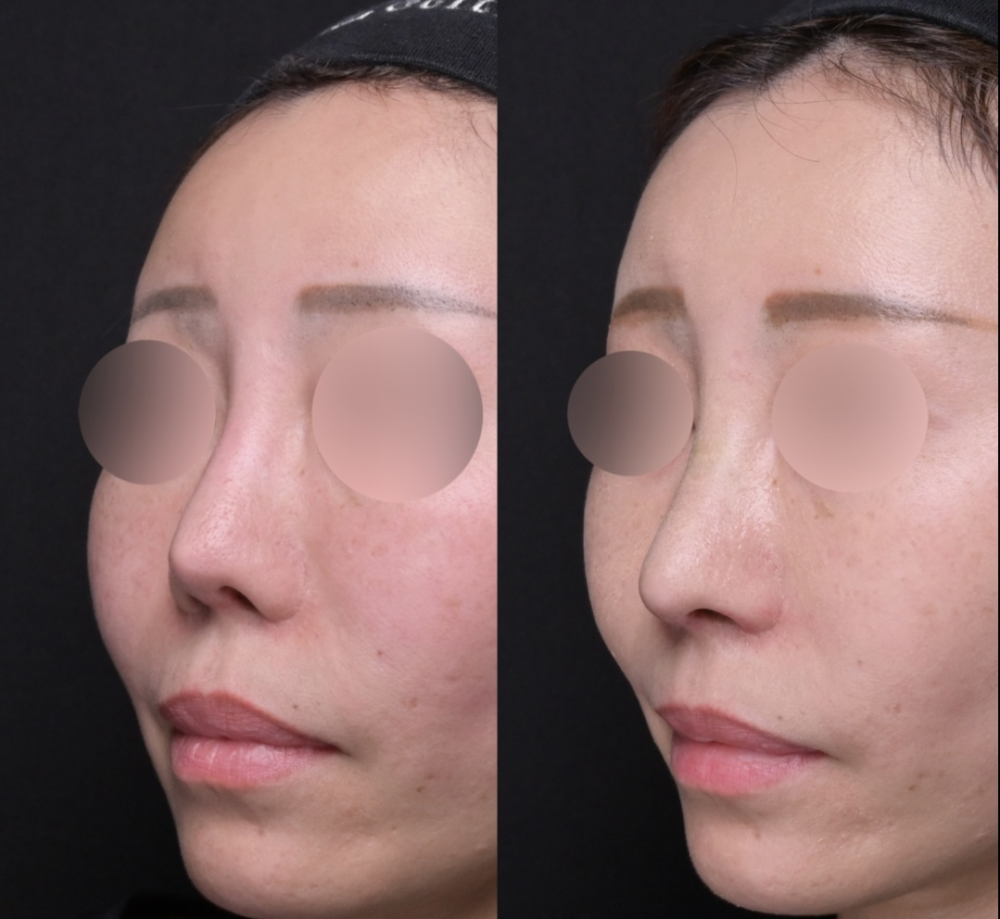
CASE 13 ／ REVISION
21
拘縮鼻の修正
部位：専門・修正
忘れ鼻
オープン法 ｜ 40代女性
Before → After
設計のポイント
拘縮した鼻を肋軟骨で土台から作り直し、立体感を取り戻す。
術式 | 鼻中隔延長（オープン法）＋鼻孔縁挙上＋プロテーゼ＋他院修正
使用材料／麻酔 | プロテーゼ（シリコン）／自家組織（肋軟骨、耳介軟骨） ／ 全身麻酔＋局所麻酔
ダウンタイム | 腫れのピーク3〜6日／ギプス固定約7日
リスク・副作用
通常料金（税込）
・腫れ、内出血、痛み（数日〜2週間） ・左右差、知覚の鈍さが一時的に出ることがあります ・仕上がりに個人差があり、修正が必要な場合があります
¥1,542,000〜
医療ローン 月々 ¥25,700〜
※60回の一例。最新料金は院内・カウンセリングで
Dr.コメント
難しい拘縮も肋軟骨でしっかり作り直せます。
鼻整形 デザインカタログ｜Case 13｜拘縮鼻の修正
Zetith Beauty Clinic Fukuoka

Slide 23
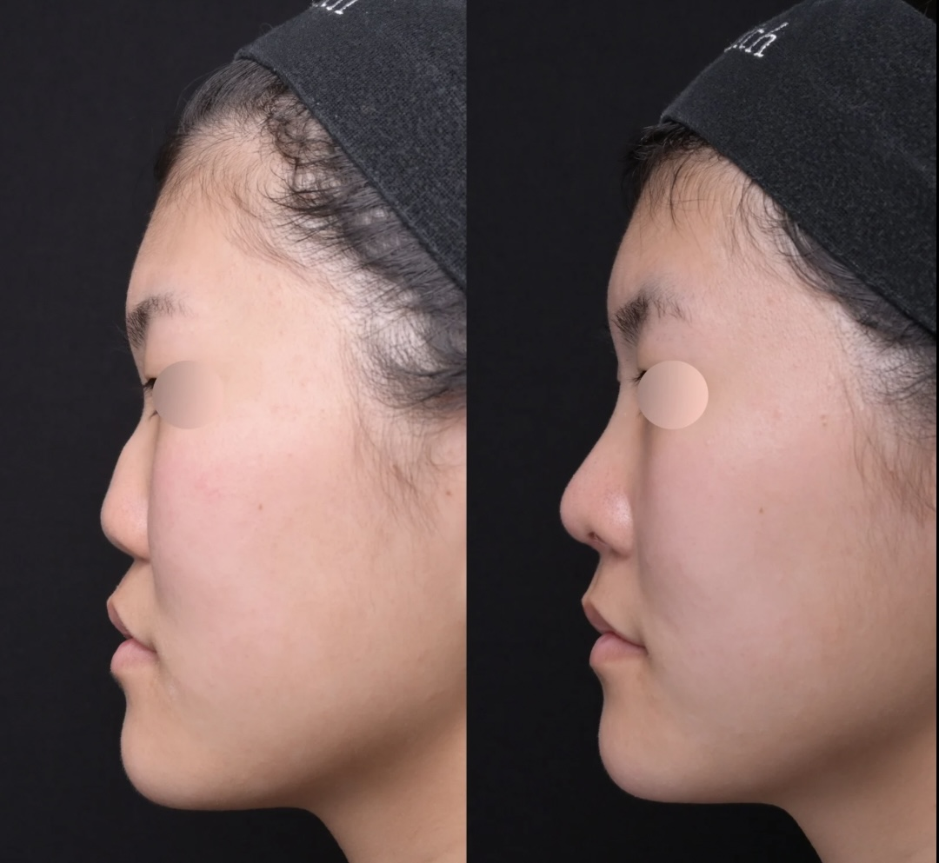
CASE 14 ／ REVISION
22
先天的な鼻の発育不全
部位：専門・修正
可愛い
オープン法 ｜ 10代女性
Before → After
設計のポイント
生まれつきそうであったかのようなお鼻を目指しました。
術式 | 鼻中隔延長（オープン法）＋貴族猫＋プロテーゼ
使用材料／麻酔 | プロテーゼ（シリコン）／自家組織（肋軟骨、耳介軟骨） ／ 全身麻酔＋局所麻酔
ダウンタイム | 腫れのピーク3〜6日／ギプス固定約7日
リスク・副作用
通常料金（税込）
・腫れ、内出血、痛み（数日〜2週間） ・左右差、知覚の鈍さが一時的に出ることがあります ・仕上がりに個人差があり、修正が必要な場合があります
¥1,300,000〜
医療ローン 月々 ¥21,700〜
※60回の一例。最新料金は院内・カウンセリングで
患者さまの声
最初はまだ高校生だし不安もあったけど、丁寧に説明してもらえて看護師さんも優しくて、安心して鼻の施術を受けることができました。仕上がりもすごく自然で、友達にも褒めてもらえて嬉しかったです！！
鼻整形 デザインカタログ｜Case 14｜先天的な鼻の発育不全
Zetith Beauty Clinic Fukuoka

Slide 24
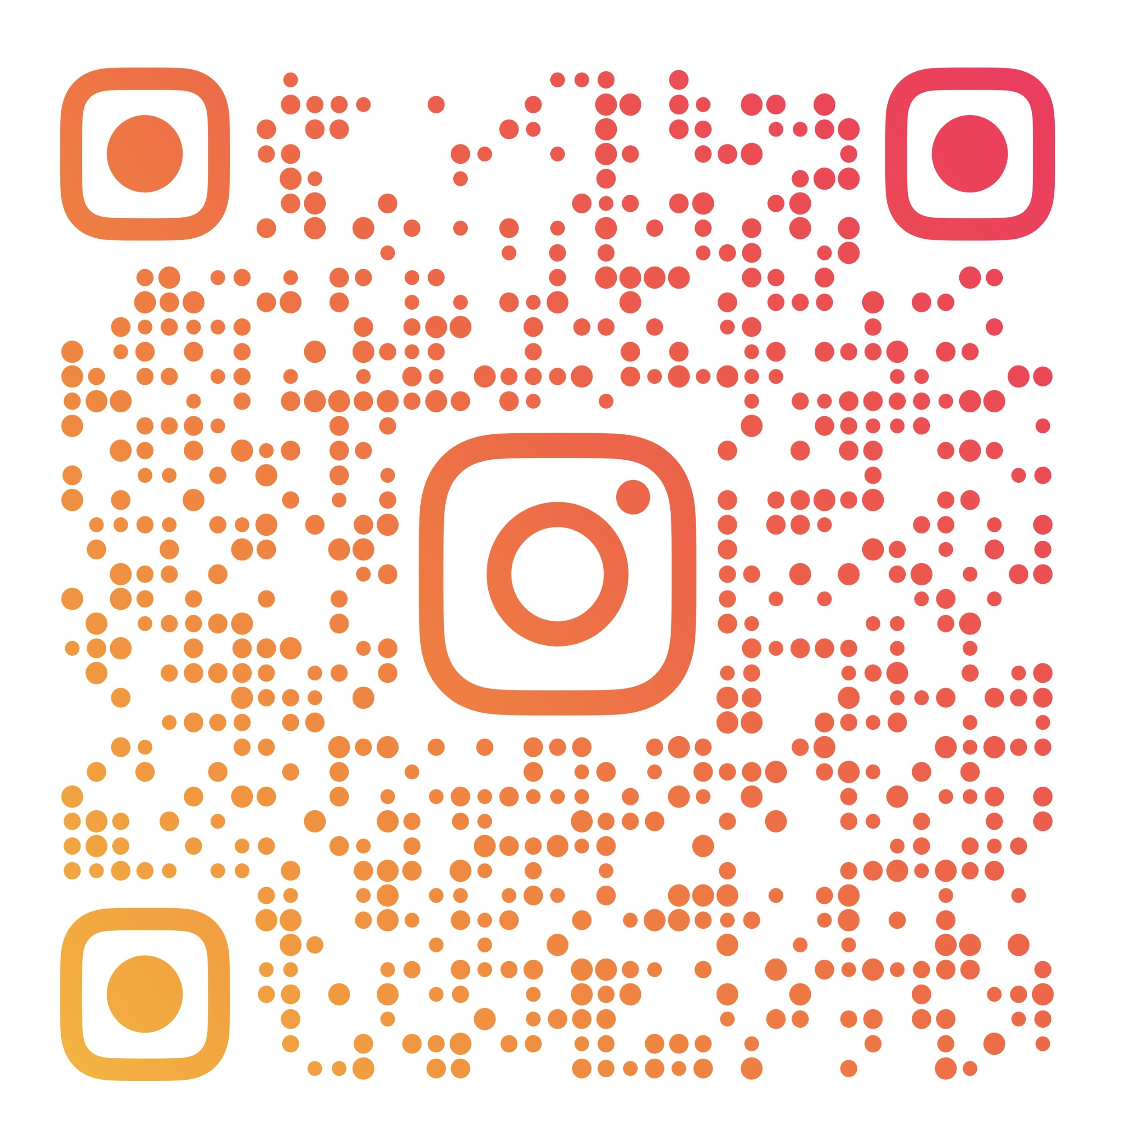
DOWNTIME CALENDAR
ダウンタイム・カレンダー
23
術後1週間は毎日の経過、以降は節目ごとに実際のお写真を。1週間後にギプス外し・抜糸です。各枠クリックで写真挿入。
1週目（毎日の経過）
1日目
手術
2日目
腫れ
3日目
腫れ
4日目
5日目
6日目
7日目
ギプスオフ・抜糸
その後の経過（節目）
2週間後 マスクで自然・仕事復帰
3週間後 運動再開の目安
1ヶ月後 腫れの大半が引く
▼ あなたの予定から逆算 ― 手術はいつまでに？
こんなご予定に | 手術はいつまでに
仕事・学校への復帰（マスクでOK） | 約1〜2週間前
旅行・デート・帰省 | 約3〜4週間前
卒業式・入学式・就活／証明写真 | 約1〜2ヶ月前
成人式・前撮り・友人の結婚式に参列 | 約2〜3ヶ月前
自分の結婚式 | 約3ヶ月〜半年前
※ GW・夏休み・年末年始など長期休みは“隠れみの”チャンス。回復・最適時期には個人差があります（骨切り・肋軟骨は長め）。詳しくはDM・カウンセリングで。
鼻整形 デザインカタログ｜ダウンタイム・カレンダー
Zetith Beauty Clinic Fukuoka

Slide 25
WHY Dr.HANE
なぜ、Dr.羽根なのか
24
“盛る”のではなく、“似合う”を自然に。他院と比べて迷っている方へ、Dr.羽根の4つの約束です。
01
02
クローズド法のスペシャリスト
“やりすぎない”自然さ
基本は鼻の穴の中から行うクローズド法で、傷あとを残さない設計。難症例ではオープン法も使い分けます。
「整形した？」と聞かれない自然さを最優先。お顔全体のバランスから逆算してデザイン。
03
04
ベクトラ3Dシミュレーション
豊富な症例と修正対応
全カウンセリングで“なりたい鼻”をその場で可視化。イメージを共有してから決定。
多数の症例実績。難症例・他院修正・肋軟骨
を用いた修正にも対応可能です。
先生のひとこと
「良い症例」だけでなく「起こりうること」まで知って納得していただく。
それが、やりすぎない鼻整形の出発点です。
鼻整形 デザインカタログ｜なぜ、Dr.羽根なのか
Zetith Beauty Clinic Fukuoka

Slide 26
SAFETY
リスク・副作用・修正について
25
どの症例にも共通するリスクと、当院の修正・アフターケアの考え方です。手術前に必ずご確認ください。
鼻整形に共通するリスク・副作用
・腫れ・内出血・痛み（通常は数日〜2週間で軽快）
・感染・血腫（適切な処置が必要な場合があります）
・左右差・知覚の鈍さ（一時的なことが多いが残る場合も）
・プロテーゼのズレ・露出・輪郭の浮き出し（人工物使用時）
・傷あと・拘縮（時間経過で目立ちにくくなることが多い）
・仕上がりの個人差・後戻り（修正が必要な場合があります）
・肋軟骨採取部の痛み・傷あと・気胸（肋軟骨使用時／稀）
・骨切り部の段差・左右差（骨切り術の場合）
当院の修正・アフターケア
・術後の経過診察は無料で対応します。 ・感染・トラブル時の処置体制を整えています。 ・一定期間内の修正対応の有無・条件は、カウンセリングで明確にお伝えします。 ※保証内容は術式により異なります。詳細は同意書・契約時にご確認ください。
納得してから、決めてください。
私たちのカウンセリングは、契約のためではなく“あなたにとっての最善を一緒に考える”時間です。「今日決めなくては」という必要はありません。ベクトラのシミュレーション画像はお持ち帰りいただけます。ご家族と相談したい、他院と比べたい——どうぞ遠慮なく。納得いただけたときが、ベストなタイミングです。
鼻整形 デザインカタログ｜リスク・副作用・修正について
Zetith Beauty Clinic Fukuoka

Slide 27
PRICE
料金プラン（セット料金）
26
当院はセット料金です。「ベースプラン」＋必要な「オプション」で総額が決まります（クローズド／オープン共通）。
① ベースプラン（いずれか1つ）
プラン | 通常料金（税込） | 月々(60回)
ストラット | ¥580,000 | ¥9,700
鼻中隔延長（耳介軟骨） | ¥880,000 | ¥14,700
鼻中隔延長（肋軟骨併用） | ¥1,100,000 | ¥18,300
② オプション（部位ごとに加算）
追加する施術 | 追加料金
小鼻縮小 ／ 鼻孔縁挙上 ／ 鼻孔縁下降 ／ プロテーゼ | ＋¥100,000 / 部位
鼻骨骨切り ／ ハンプ切除 ／ 貴族手術 | ＋¥150,000 / 部位
総額 ＝ ベースプラン ＋ オプション 例）ストラット＋小鼻縮小 ＝ ¥680,000（月々 ¥11,300〜）
別途費用 静脈麻酔 ¥55,000 ／ 全身麻酔 ¥209,000 ／ 術前検査 ¥17,600 ／ お薬代（処方に応じて）
※ 単体施術メニュー（参考）
鼻尖形成 ¥330,000／鼻尖部軟骨移植 ¥220,000／鼻中隔延長(耳介) ¥528,000／鼻中隔延長(肋軟骨) ¥770,000／隆鼻(プロテーゼ) ¥242,000／自家組織隆鼻 ¥330,000／小鼻縮小(内+外) ¥308,000／貴族・猫手術 ¥275,000／鼻孔縁下降 ¥242,000／鼻孔縁挙上 ¥242,000／鼻柱下降 ¥308,000／ハンプ切除 ¥286,000／鼻骨骨切り幅寄せ ¥286,000
モニター制度について
【部分モニター】【全額モニター】あり。術前・術後のお写真のご協力で通常料金より割安にご案内できます。割引額・適用はカウンセリングで個別にご案内します。
※ 表示はすべて通常料金（税込）の目安です。鼻整形は自由診療（保険適用外）です。 ※ 上記の手術料金とは別に、麻酔・術前検査・お薬代が必要です（上記「別途費用」参照）。 ※ 月々は通常料金・60回払いの一例で、金利・支払回数により変動します。 ※ 単体施術メニューは参考価格です。最新の料金・キャンペーンは @zetith_hane／院内にてご確認ください。
鼻整形 デザインカタログ｜料金プラン
Zetith Beauty Clinic Fukuoka

Slide 28
PATIENT INTERVIEW
患者さまインタビュー
27
実際に羽根Drの手術を受けた患者さまの“本音”インタビュー。QRから動画でご覧いただけます。気になる方には、似たお悩みの方の動画もDMでご紹介します。
20代女性・団子鼻
▶ 動画を見る
「鼻先が変わるだけで、毎朝鏡を見るのが楽しみになりました。」
30代女性・鼻中隔延長
▶ 動画を見る
「横顔に自信が持てて、写真が好きになりました。痛みも思ったより軽かったです。」
10代女性・わし鼻
▶ 動画を見る
「自然な仕上がりで、友達にも気づかれませんでした。受けて本当によかった。」
▶ ほかの患者さまのインタビューも Instagram @zetith_hane でご覧いただけます。
※ 写真・動画はご本人の同意を得て掲載しています。感想・効果には個人差があります。
鼻整形 デザインカタログ｜患者さまインタビュー
Zetith Beauty Clinic Fukuoka

Slide 29
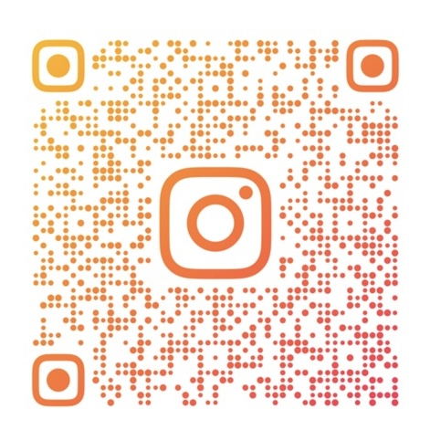
RESERVATION
ご予約・ご相談
28
本日はカウンセリングへお越しいただき、ありがとうございました。ご自宅でゆっくり見比べて、納得してからお決めください。気になることは、いつでもDMでお気軽にご質問ください。
DMで個別相談OK
術後もDMでフォロー
カウンセリングで気になったこと・聞きそびれたことは、InstagramのDMで個別にお答えします。
手術のあとも、経過やお悩みのご相談はDMでいつでもご連絡ください。
ご予約・手術日の調整
迷ったら、もう一度
WEB・LINE・お電話で。カウンセリング優先でご案内します。
ご家族との相談・再カウンセリングも歓迎。納得が、ベストなタイミングです。
ご予約・ご相談
Instagram
@zetith_hane
Zetith Beauty Clinic 福岡院
天神駅より徒歩6分 ／ Dr. 羽根 和秀
WEB / LINEで予約する
カウンセリング優先案内
鼻整形 デザインカタログ｜ご予約・ご相談
Zetith Beauty Clinic Fukuoka

